Slide 1
삼성 DS2 · Image Restoration Challenge · Day 1
노이즈 4종을 하나의 네트워크로
종류도 세기도 모른 채 복원하기
반도체 이미지 denoising · test 100장 · DRUNet + 학습 레시피 + self-ensemble
제출값
배포 기준선 (DnCNN 10 epoch)
PSNR 37.42 SSIM 0.9609
PSNR 30.51 SSIM 0.8950
→ +6.91 dB +0.0659
5조

Slide 2
PROBLEM
문제 — 종류를 모른다는 것이 전부다
이미지마다 4종 중 하나가 랜덤 σ 로 실려 있고, 어느 것인지 알려주지 않는다
노이즈 | σ 범위 | 성질 | 입력 PSNR
Gaussian | 0 – 0.1 | x + N(0, σ) | 27.67 dB
Rician | 0 – 0.15 | |x + N + iN| — 어두운 쪽이 위로 들림 | 24.08 dB
Uniform | 0 – 0.2 | x + U(-σ, σ) | 29.63 dB
Salt & Pepper | 0 – 0.2 | 픽셀의 σ 비율을 0 또는 max 로 덮어씀 (임펄스) | 17.30 dB
고전 필터는 종류마다 정답이 정반대다
그래서 고정 필터 하나로는 못 넘는다
Salt & Pepper · median 28.5 vs mean 23.2 dB
Gaussian · adaptive 30.1 vs median 27.4 dB
임펄스는 몇 픽셀이 통째로 거짓말이라 평균 계열이 그 거짓말을 이웃에 퍼뜨린다. 반대로 median 은 미세한 계조를 계단으로 뭉갠다.
복원 안 함 24.67 dB
mean 3×3 24.86 dB ← 겨우 +0.19
종류를 모른 채 하나의 규칙을 고정하면 아무것도 안 한 것과 다를 바 없다. 학습이 필요한 이유가 여기 있다.
출처: dataset/test_noise_only/noise_meta.json · 25장 × 4종 = 100장

Slide 3
1 · PIPELINE
파이프라인
학습은 노이즈를 만들어 배우고, 추론은 만들지 않는다
학습 (supervised)
train/
증강
합성
모델
학습 신호
clean 7,268장
랜덤 크롭 128 flip · rot90
노이즈 4종 중 1개 랜덤 + σ 랜덤
DRUNet (U-Net + res block) 4스케일 · 수용영역 ~180px
Charbonnier loss vs clean
추론 (test 100장)
test_noise_only/
추론
모델
제출
corrupted 100장
8× self-ensemble dihedral 평균
같은 네트워크 (가중치 1벌)
PSNR 37.42 SSIM 0.9609
핵심: 추론 경로에는 노이즈 종류·σ 정보가 들어가지 않는다
noise_meta.json 에 종류와 σ 가 다 적혀 있지만 복원에는 쓰지 않았다. 표를 종류별로 쪼개 보여주는 데만 썼다 — 채점 세트에 그 정보가 없을 수 있고, 모르고도 되는 것이 더 강한 결과다.

Slide 4
3 · DESIGN RATIONALE
왜 이 방법을 골랐는가
배포 코드와 같은 데이터·같은 노이즈 합성·같은 지표를 쓰고 학습 쪽만 바꿨다
바꾼 것 | 관찰 | 그래서
Charbonnier loss (L2 → smooth L1) | L2 는 s&p 의 극단값 몇 픽셀에 gradient 가 끌려간다 | 큰 오차의 영향을 선형으로 제한
cosine LR · 40 epoch | 배포 설정은 10 epoch 에 plateau×0.88 — 감쇠가 사실상 안 걸림 | 끝까지 부드럽게 낮춰 수렴
patch 128 랜덤 크롭 + rot90 | 완전 합성곱이라 학습 패치와 추론 크기를 맞출 이유가 없다 | 크롭 자체가 증강. step 수도 2배
8× self-ensemble | flip/rot90 로 학습했으니 8개 변환을 같게 다뤄야 맞다 | 실제로는 어긋남. 평균이 그것을 지움 (+0.22 dB, 학습 비용 0)
입력에 median 3×3 채널 추가 → 기각 | s&p 입력이 17.3 dB 로 혼자 10 dB 아래. 고전 필터 중 median 만 통함 (28.5 vs mean 23.2) | 넣은 이유였던 s&p 에서 오히려 10.27 dB 손해. 17층이면 임펄스는 스스로 처리한다
median 채널은 배포 구조에 국소 필터를 덧댄 시도였고 검증 끝에 기각했다. 구조 자체를 바꾸는 쪽(수용영역 확장)이 답이었다.

Slide 5
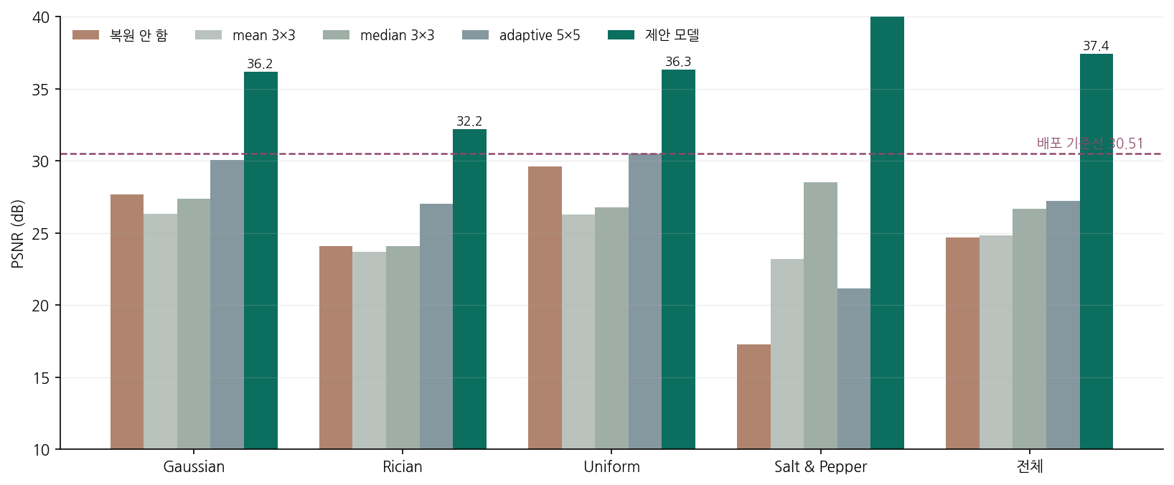
RESULTS
결과
test 100장 · 제출값 PSNR 37.42 / SSIM 0.9609
노이즈 | 입력 | 제안 모델 | Δ
Gaussian | 27.67 | 36.15 | +8.48
Rician | 24.08 | 32.21 | +8.13
Uniform | 29.63 | 36.31 | +6.68
Salt & Pepper | 17.30 | 45.01 | +27.71
전체 | 24.67 | 37.42 | +12.75
Salt & Pepper 가 갈림길
17.30 → 45.01 dB (+27.71)
SSIM 0.4746 → 0.9955 — 4종 중 최고
배포 기준선 DnCNN 은 여기서 29.69 였다. 구조를 바꾼 게 아니라 학습 절차만 바꿔 6 dB 를 더 벌었다.
conventional 3종은 배포 코드 구현 그대로 · self-ensemble 적용

Slide 6
TRACK RECORD
여기까지 어떻게 왔나
채택한 것과 기각한 것을 같이 둔다
 | 시도 | 결과 | 배운 것
전제 | 지표 구현을 배포 코드에서 그대로 이식 | 0.0000 dB | 배포 로그와 넷째자리까지 일치. 여기가 맞기 전엔 어떤 숫자도 근거가 아니다
채택 | Charbonnier · cosine LR · 크롭 128 · rot90 | 30.51 → 33.58 | 구조를 안 건드리고 학습 절차만 바꿔 +3.07 dB. 개선의 대부분이 여기서 나왔다
채택 | 8× self-ensemble (dihedral 평균) | 33.58 → 34.13 | 학습 비용 0. 모델이 좋아질수록 여지는 준다
채택 | epoch 연장 (DnCNN 40 → 60) | 34.13 → 34.56 | val best 가 마지막 epoch 이면 아직 수렴 전이라는 신호다
채택 | DRUNet — 수용영역 35px → 180px | 34.56 → 36.50 | 같은 60 epoch 에서 +1.94 dB. s&p 에서만 +8.23 dB
채택 | DRUNet 을 180 epoch 까지 | 36.50 → 37.42 | 파라미터가 55배인 모델은 더 오래 걸린다. 여기서도 best 가 173 epoch
기각 | median 3×3 을 두 번째 입력 채널로 | −0.39 / −0.87 dB | 진단은 맞고 처방이 틀렸다. 좁은 시야를 둔 채 국소 도구를 더한 셈
기각 | σ 게이트 — 깨끗한 입력은 그대로 통과 | 오라클 +0.52 | σ̂ 이 실제 0.001 을 0.037 로 추정. 제약이 실제 비용을 만든다는 증거
기각 | patch 256 · batch 32 (A100 이니까) | val −0.11 dB | 배치 2배 = epoch 당 step 절반. 이득은 배치가 아니라 step 수다
정정 | label-free 학습 데이터: test 100장 vs train 7,268장 | 30.95 vs 30.35 | 처음엔 fp16 불안정으로 망가진 실행을 보고 '데이터가 안 통한다'고 단정했다. 제대로 돌리니 −0.60 dB — 방향은 같아도 근거가 없었다
가산점 | label-free (Noise2Void, clean 0장) | 31.38 / 0.9056 | clean 7,268장 지도학습 기준선(30.51)을 넘었다
기각한 넷이 채택한 다섯을 설명한다
median 채널은 s&p 가 약하다는 진단에서 나왔다. 진단은 옳았고 처방이 틀렸다 — 35px 시야를 그대로 둔 채 국소 필터를 하나 더 준 것이었기 때문이다. 같은 문제를 수용영역 확장(DRUNet)이 풀었고 그 구간에서만 +5.82 dB. ablation 을 안 돌렸으면 손해 본 채 'median 덕분'이라고 발표할 뻔했다.
모든 수치는 test 100장 기준 · conventional 비교군과 지표 구현은 배포 코드 그대로

Slide 7
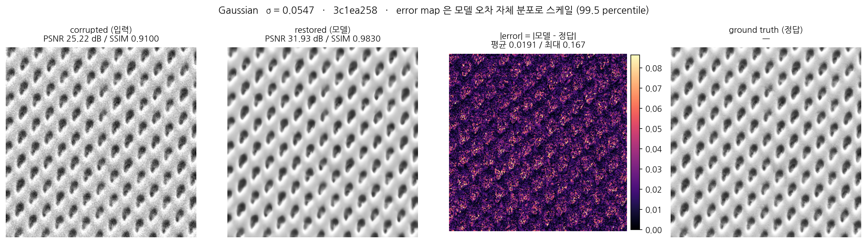
2 · BEFORE / AFTER / ERROR / GT
Gaussian
corrupted → restored → |error| → ground truth · 27.67 → 36.15 dB (+8.48)
오차가 경계선을 따라 남는다. 평탄한 영역은 거의 완전히 복원된다.

Slide 8
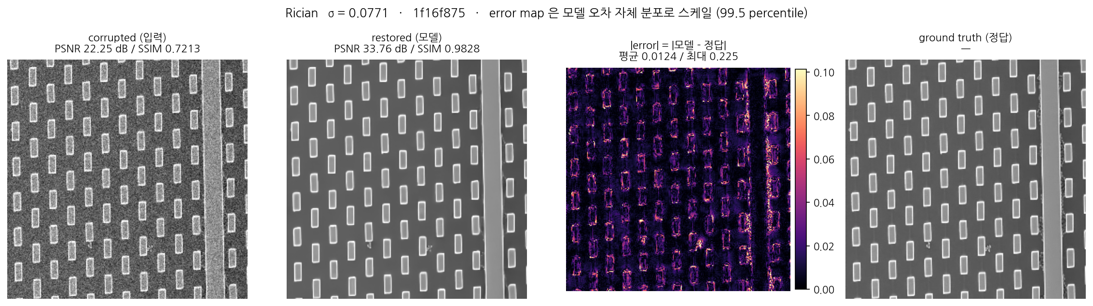
2 · BEFORE / AFTER / ERROR / GT
Rician
corrupted → restored → |error| → ground truth · 24.08 → 32.21 dB (+8.13)
4종 중 가장 어렵다. |·| 때문에 어두운 영역의 값이 위로 들려 있어, 밝기 자체가 이동한 상태에서 되돌려야 한다.

Slide 9
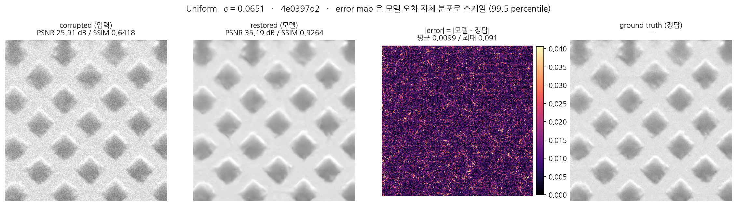
2 · BEFORE / AFTER / ERROR / GT
Uniform
corrupted → restored → |error| → ground truth · 29.63 → 36.31 dB (+6.68)
gaussian 과 비슷한 양상. 입력 PSNR 이 원래 높아 개선 폭은 작다.

Slide 10
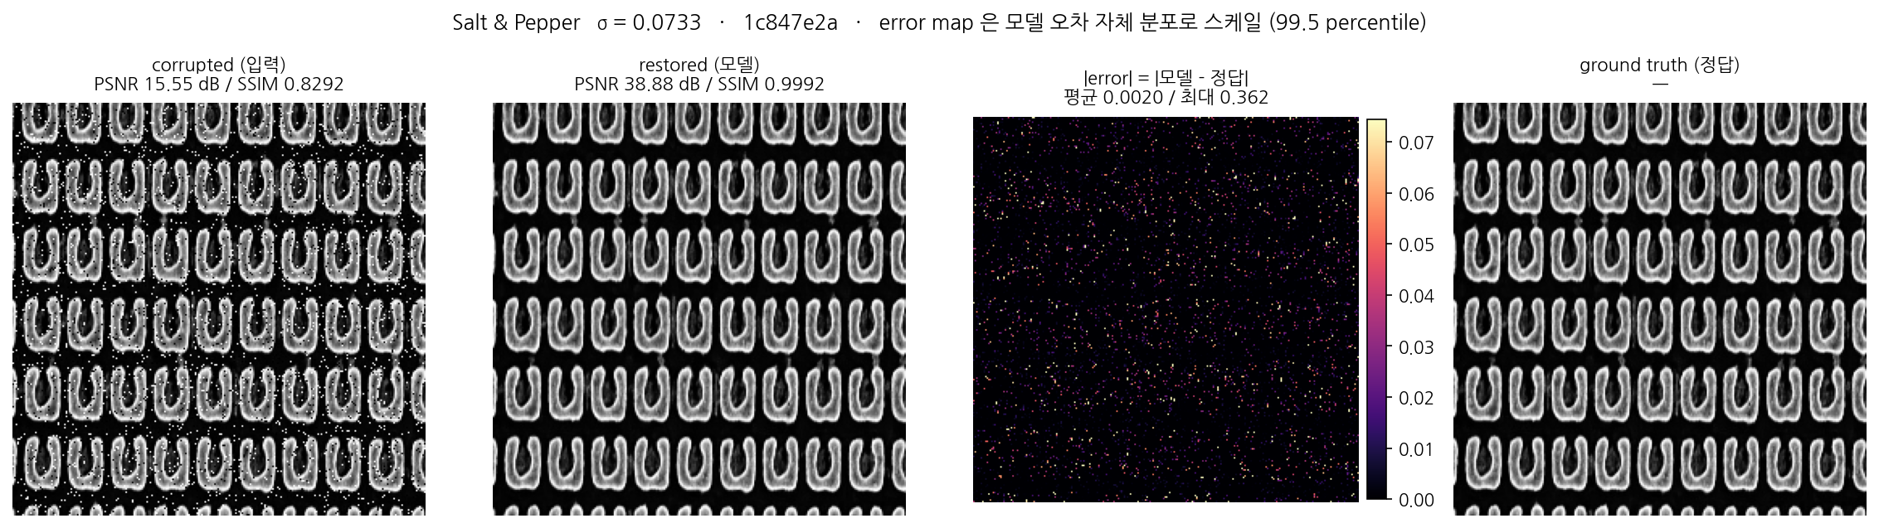
2 · BEFORE / AFTER / ERROR / GT
Salt & Pepper
corrupted → restored → |error| → ground truth · 17.30 → 45.01 dB (+27.71)
임펄스가 완전히 사라졌다. 남은 오차는 원래 임펄스가 있던 자리의 미세한 흔적뿐이다.

Slide 11
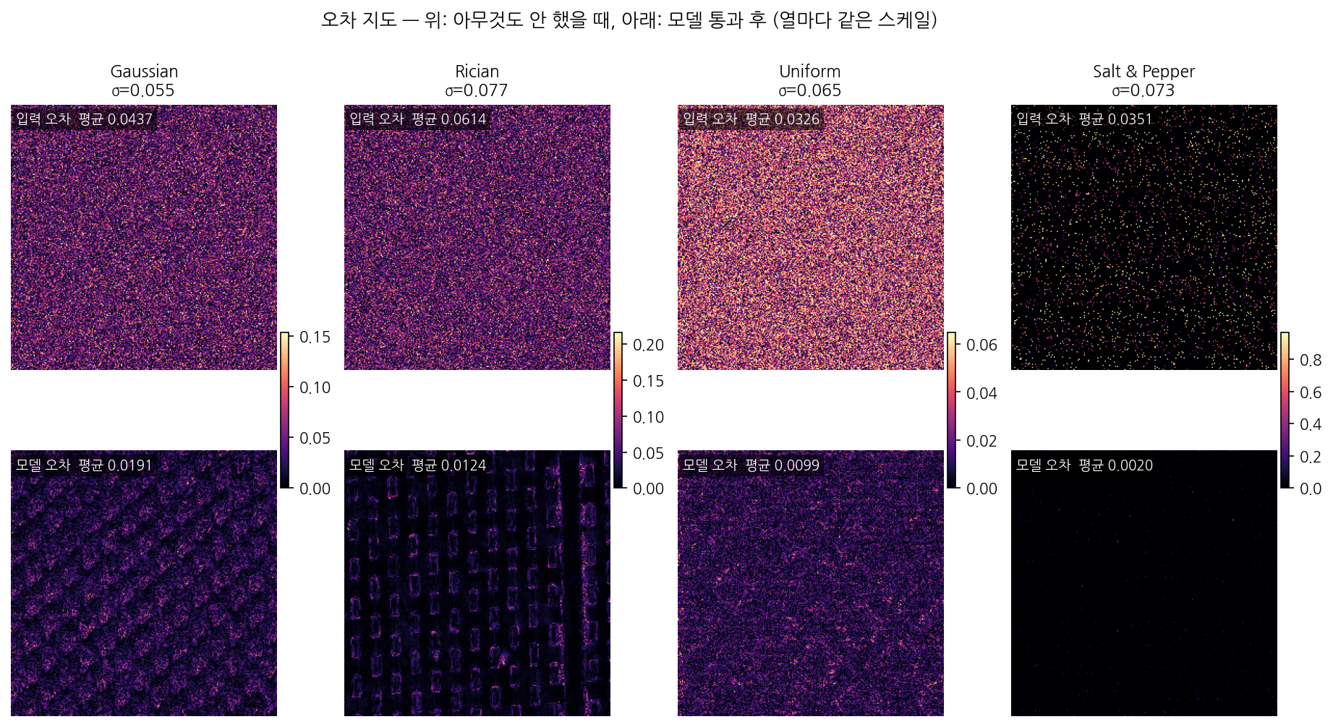
2 · ERROR MAP
오차는 어디에 남는가
열마다 같은 스케일 — 위: 아무것도 안 했을 때, 아래: 모델 통과 후
PSNR 한 숫자로는 '어디서' 틀렸는지 안 보인다. 오차가 경계에 몰려 있는지 평탄부에 흩어져 있는지가 다음 수를 결정한다.

Slide 12
VALIDATION
믿을 수 있는 숫자인가
그리고 되지 않은 것 하나
지표 구현이 채점과 같은지 먼저 맞췄다
배포 예시 로그의 mean/median/adaptive 성적을 우리 로더·우리 지표로 다시 쟀다.
PSNR 최대 차이 0.0000 dB
4종 × 4방법 전부 소수 넷째자리까지 일치. 여기가 맞은 뒤에 학습을 돌렸다.
되지 않은 것 — σ 게이트
입력이 이미 50~62 dB 인 이미지에서는 모델이 손해다 (100장 중 8장). 정답을 보고 매번 유리한 쪽을 고르면 +0.52 dB.
그런데 σ̂ 로는 그 8장을 못 고른다. MAD 추정기가 이미지의 미세 질감을 노이즈로 착각해, 실제 σ=0.001 인 이미지를 0.037 로 추정한다. 임계값을 어디 두든 손해였다.
구성 (같은 학습 레시피) | 전체 PSNR | 전체 SSIM | s&p PSNR
DRUNet + self-ensemble (제출) | 37.42 | 0.9609 | 45.01
+ median 3×3 입력 채널 (기각) | 33.75 | 0.9424 | 34.74
가설을 세웠고, 틀렸다
median 채널을 넣은 이유가 s&p 였는데 정작 거기서 10.27 dB 를 잃었다. ablation 을 안 돌렸으면 손해 본 채 'median 덕분'이라고 발표할 뻔했다.
check_baselines.py · analyze_gate.py 로 재현 가능

Slide 13
4 · BONUS
Label-free 파이프라인
clean 이미지를 loss 에 한 번도 쓰지 않는 경로 (Noise2Void)
원리 — 그 픽셀을 입력에서 지운다
입력 : noisy (일부 픽셀을 이웃 값으로 덮어씀)
정답 : 덮어쓰기 전 그 픽셀의 noisy 값
loss : 덮어쓴 자리에서만
노이즈가 픽셀마다 독립이면, 주변에서 그 픽셀의 노이즈를 알아낼 방법이 없다. 네트워크가 맞힐 수 있는 것은 구조뿐이다. clean 은 어디에도 등장하지 않는다.
우리 노이즈 4종은 전제를 만족한다
gaussian · rician · uniform · salt&pepper 모두 픽셀별 독립.
다만 L2 loss 는 조건부 평균을 학습하므로 노이즈 평균이 0 이어야 한다. s&p 는 0/max 로 덮으니 아니고, rician 은 절댓값 때문에 위로 들린다.
→ L1 loss 로 조건부 중앙값을 학습시켜 임펄스 편향을 없앤다.
파이프라인 | clean | test 입력 | PSNR | SSIM
supervised (제출) | loss 에 사용 | 미사용 | 37.42 | 0.9609
배포 기준선 (supervised 10ep) | loss 에 사용 | 미사용 | 30.51 | 0.8950
DRUNet · train 7,268장 | 전혀 안 씀 | 미사용 | 31.38 | 0.9056
DnCNN · train 7,268장 | 전혀 안 씀 | 미사용 | 30.35 | 0.8923
DnCNN · test 100장 | 전혀 안 씀 | 사용 | 30.95 | 0.8992
test 입력을 학습에 쓰면 supervised 와 나란히 놓을 수 없다 — supervised 는 test 를 본 적이 없다. 대표값은 test 무접촉 쪽을 쓴다.

Slide 14
SUMMARY
정리
1
종류를 모른다는 제약이 이 문제의 전부
고정 필터 하나로는 아무것도 안 한 것과 다를 바 없다 (mean 24.86 vs 입력 24.67). 학습이 필요한 이유.
2
좁은 시야가 진짜 제약이었다
학습 절차만 바꿔 30.51 → 34.13 dB, 수용영역을 35px 에서 ~180px 로 넓혀 37.42 dB. median 채널을 덧대려던 시도가 기각된 이유도 같다 — 시야를 안 건드렸다.
3
숫자를 믿을 수 있게 먼저 맞췄다
배포 예시 로그와 PSNR 최대 차이 0.0000 dB. 검증 없이 낸 숫자는 근거가 아니다.
4
안 되는 것도 확인했다
σ 게이트로 얻을 0.52 dB 는 blind 상태에서 집을 수 없다. 제약이 실제 비용을 발생시킨다는 증거.
5
label-free 경로를 따로 만들었다
노이즈가 픽셀 독립이라는 성질만으로 clean 없이 학습 가능. 현실에서는 clean 을 못 구하는 경우가 많다.
제출값 PSNR 37.42 SSIM 0.9609 (배포 기준선 대비 +6.91 dB / +0.0659)

